Slide 1


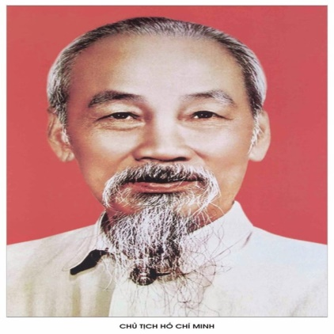
Cụ Hồ ở giữa lòng dân
Tuy xa, xa lắm, nhưng gần, gần ghê
Mỗi khi thư Cụ gửi về
Rộn ràng khắp chợ cùng quê đón mừng,
Ai ngoài muôn dặm trùng dương
Cũng thường nhận được tình thương Cụ Hồ
Miền Nam là của Việt Nam
Miền Nam là của giang sơn Lạc Hồng
Miền Nam chỉ có một lòng
Miền Nam chỉ viết một dòng chữ thôi
Một dòng chữ sáng muôn đời
Một dòng chữ có vạn người mến thương
Một dòng chữ sáng muôn phương
Cần, kiệm, liêm, chính tấm gương chói lòa
Tay để lòng nở trăm hoa
Đây là dòng chữ: Cha Hồ Chí Minh
Ngày xửa, ngày xưa, ngày xưa
Chữ nhất chẳng biết, chẳng ưa chữ nào
Từ ngày có cả sơn hà
Bác Hồ cho chữ đượm đà hương sen.
Dù ai nói ngả nói nghiêng
Lòng ta vẫn vững như kiềng ba chân
Dù ai rào giậu ngăn sân
Lòng ta vẫn vững là dân cụ Hồ.
Hồ Chí Minh – Người là con sông lớn
Người là mặt trời, Người là mặt trăng.
Mùa lạnh nhắc tên Hồ Chí Minh: Cái bụng ấm,
Mùa nắng nhắc tên Hồ Chí Minh: Mây thuê mặt trời hồng,
Mùa thu nhắc tên Hồ Chí Minh: Mây lắng trời trong,
Mùa xuân nhắc tên Hồ Chí Minh: Cây cỏ đâm nhựa trổ bông.
Trên trời có ông sao Rua
Việt Nam ta có cụ Hồ, em ơi!
Ánh sao Rua sáng ngời một góc
Gương cụ Hồ tỏa khắp năm châu
Chúng con ở bốn phương trời
Quay về hướng cụ Hồ, muôn lời chúc mong
Dài lâu như núi như sông
Cụ Hồ sống mãi trong lòng chúng con.

Slide 2





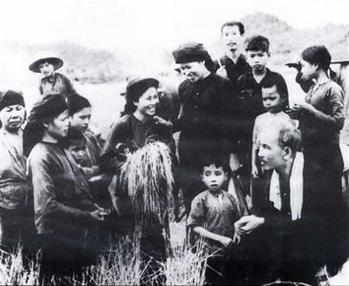



Tháp Mười đẹp nhất bông sen
Việt Nam đẹp nhất có tên Bác Hồ.
Bác Hồ là vị Cha chung
Là sao Bắc Đẩu, là vầng Thái Dương.
Núi cao là núi Thái Sơn
Ơn cao nghĩa cả là ơn Cụ Hồ.
Bác lo chăn ấm áo lành
Bác dìu dắt thợ đấu tranh từng giờ.
Đố ai đếm hết vì sao
Đố ai đếm được công lao Bác Hồ.
Cụ Hồ cái bụng tốt thay
Đưa đến chòm này người cán bộ giỏi giang.
Sao còn có lúc đổi ngôi
Ơn Đảng, ơn Bác đời đời ghi sâu.
Cụ Hồ như cột trụ đồng
Muốn lay chẳng ngã, muốn rung chẳng rời...

Slide 3

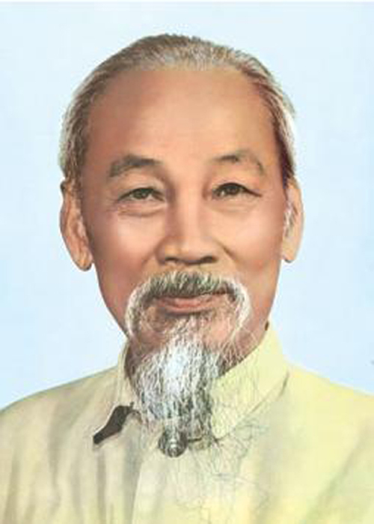
"Từ Nguyễn Ái Quốc tỏa ra một thứ văn hóa, không phải văn hóa châu Âu, mà có lẽ là một nền văn hóa của tương lai. Từ trong giọng nói đầm ấm, thanh cao của Người, chúng ta như nghe thấy ngày mai, như thấy viễn cảnh trời yên biển lặng của tình hữu ái bao la toàn thế giới mênh mang như nước đại dương”.
(O.Mandenxtam - nhà báo Xô Viết)

Slide 4

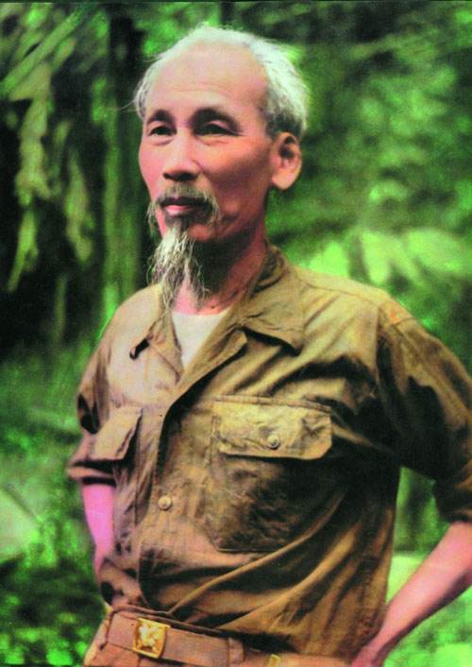
"Với thân hình gầy gò, chòm râu thưa, chiếc áo khoác đã sờn và đôi dép cao su mòn vẹt, Chủ tịch Hồ Chí Minh được xem là người khiêm tốn và thân thiện. Ông là nhà cách mạng kỳ cựu, người yêu nước nhiệt tình và chân thành, luôn đấu tranh vì mục đích cuối cùng của mình, đó là độc lập cho nước nhà". (Stanley Karnov)

